Slide 1

Presentado por: Nicolas Salas
Introducción a Spring Boot
Spring Boot es un framework de Java que simplifica el desarrollo de aplicaciones web. Ofrece una configuración sencilla y un inicio rápido, lo que reduce la complejidad y aumenta la productividad.

Slide 2

Que problema resuelve Spring
Spring resuelve la complejidad en el desarrollo de aplicaciones Java. Tradicionalmente, la configuración y la gestión de dependencias eran procesos tediosos, Spring los simplifica y facilita el proceso de desarrollo.
1
Configuración compleja
Spring ofrece una forma más sencilla y organizada de configurar aplicaciones Java, simplificando el proceso de desarrollo.
2
Gestión de dependencias
Spring facilita la gestión de las dependencias, lo que permite una mejor organización del código y un desarrollo más eficiente.

Slide 3

Ventajas de utilizar Spring
Spring es un framework popular por su flexibilidad y amplia gama de características. Permite el desarrollo modular, la inyección de dependencias y la gestión de transacciones, lo que facilita la creación de aplicaciones robustas y mantenibles.
Modularidad
Inyección de dependencias
Gestión de transacciones
Las aplicaciones se dividen en módulos independientes, lo que facilita la gestión del código y el mantenimiento.
Se encarga de inyectar las dependencias necesarias en cada clase, evitando la configuración manual.
Permite gestionar las operaciones de la base de datos de manera segura y coherente, garantizando la integridad de los datos.

Slide 4

Dependencias y modulos de spring boot
Spring Boot ofrece una variedad de módulos y dependencias que se pueden utilizar para crear aplicaciones web, microservicios y aplicaciones empresariales.
Dependencias Core
Dependencias Web
Dependencias de Datos
Ofrecen las funcionalidades esenciales para la configuración y el funcionamiento básico de Spring Boot.
Proporcionan las herramientas necesarias para desarrollar aplicaciones web, incluyendo controladores, vistas y manejo de peticiones.
Facilitan la interacción con bases de datos, incluyendo JDBC, JPA y otras tecnologías.

Slide 5
Módulos de Spring Boot
Los módulos de Spring Boot ofrecen funcionalidades específicas para diferentes áreas del desarrollo de aplicaciones.
Spring JDBC
Interacción con bases de datos JDBC.
Spring MVC
Desarrollo de aplicaciones web MVC.
Spring Security
Seguridad de aplicaciones web.
Spring AOP
Programación orientada a aspectos.
Spring Test
Pruebas unitarias y de integración.

Slide 6

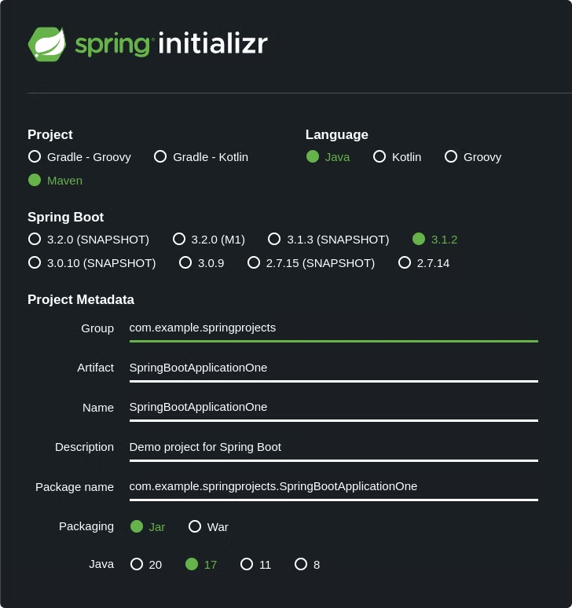




Dependencias Starter en Spring Boot
Las dependencias Starter son un conjunto de dependencias preconfiguradas que incluyen todas las bibliotecas necesarias para un tipo específico de aplicación.
Spring Web
Para desarrollar aplicaciones web.
Spring Data JPA
(Java Persistence API)
Para interactuar con bases de datos.
Spring Security
Para la seguridad de las aplicaciones web.
Spring Boot Test
Para pruebas unitarias y de integración.

Slide 7

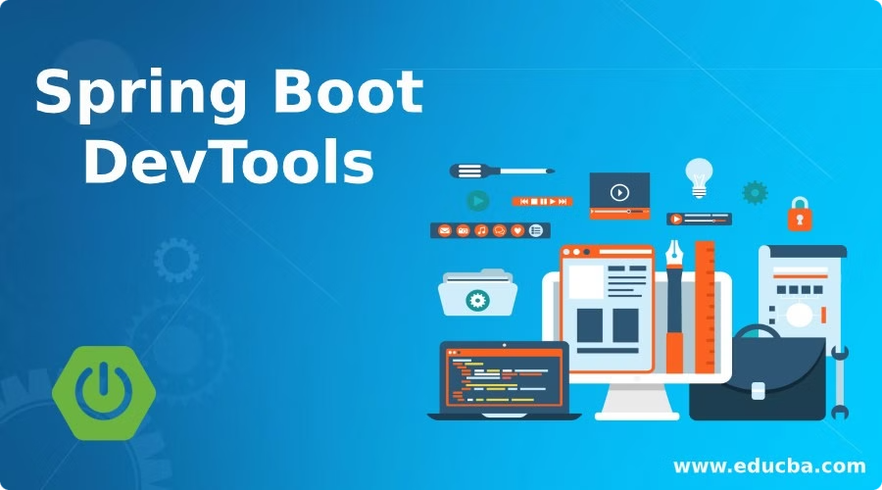
Spring tools
Existen diversas herramientas que ayudan a desarrollar aplicaciones Spring Boot de manera eficiente.
1
IDE
Entornos de desarrollo integrados como IntelliJ IDEA y Eclipse proporcionan características como autocompletado, depuración y refactorización.
2
Spring Boot CLI
Una herramienta de línea de comandos que permite crear, ejecutar y probar aplicaciones Spring Boot.
3
Spring Initializr
Una página web que permite crear proyectos Spring Boot con las dependencias deseadas.

